Slide 1

EL INFORME ESCRITO
Un informe presenta los resultados de una visita a un sitio de interés académico, las conclusiones de una sesión de laboratorio o de una investigación sobre un tema específico.
Consiste en explicar, informar y describir las características, los conceptos y las relaciones que dicho tema propone.
Se caracteriza por su lenguaje claro, conciso y objetivo;

Slide 2
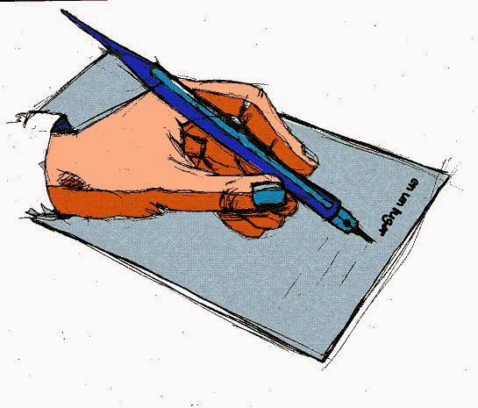
EL INFORME ESCRITO utilidad
Permite al estudiante ampliar sus conocimientos, recoger información, estructurar su pensamiento, crearse un criterio propio.
Ayuda a prepararse para abordar otras formas de escritura más complejas

Slide 3
EL INFORME ESCRITO características
Se puede utilizar en distintos ámbitos: científico, literario, técnico, administrativo, entre otros.
Debe ser un texto objetivo, es decir, el autor debe dedicarse a citar, proponer relaciones entre el tema principal y subtemas, aclarar conceptos, dar ejemplos, etcétera. Pero, no mostrará su opinión
Es un texto expositivo cuya función principal es informar sobre un tema con la intención de ampliar los conocimientos.
Se escribe en tercera persona.

Slide 4
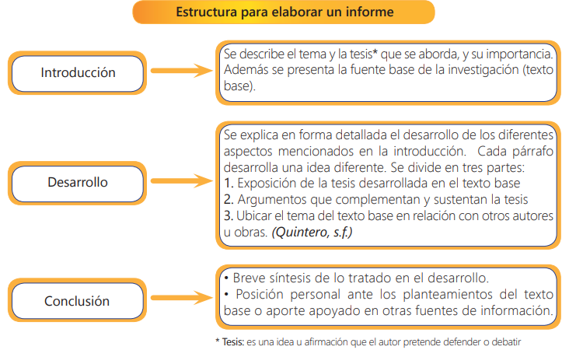
EL INFORME ESCRITO

Slide 5
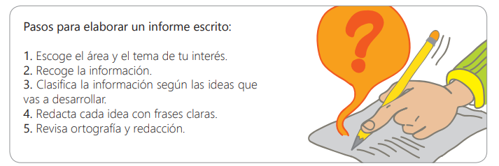
EL INFORME ESCRITO

Slide 6
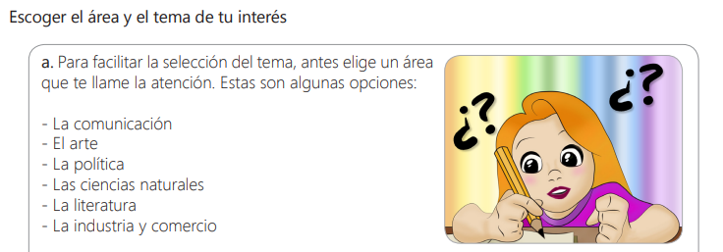
EL INFORME ESCRITO
PASO 1

Slide 7
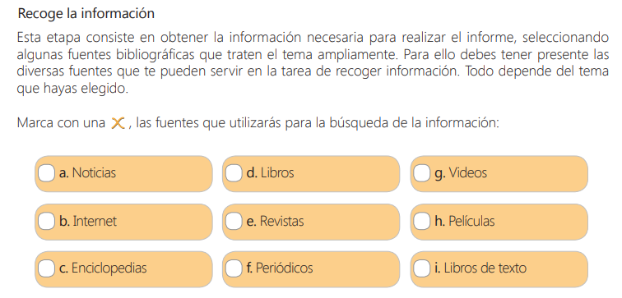
EL INFORME ESCRITO
PASO 2

Slide 8
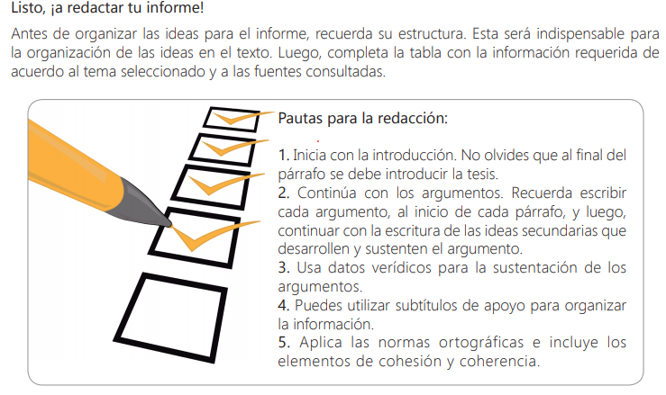
EL INFORME ESCRITO
PASO 3

Slide 9
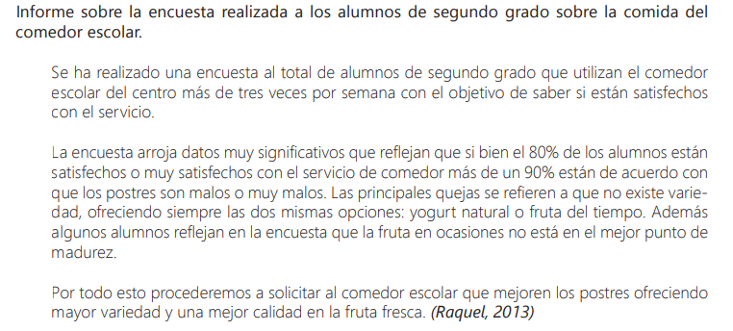
EJEMPLO EL INFORME ESCRITO

Slide 10
EJEMPLO EL INFORME ESCRITO
Informe sobre el artículo: Narco televisión
Este artículo nos muestra cómo la narco televisión actualmente está posicionada en la mente de los televidentes; y cómo las historias de narcos y de dinero fácil logran sucumbir y fascinar a millones de personas que vibran con este tipo de historias. A su vez, nos muestra posiciones a favor y posiciones en contra – de políticos, intelectuales, periodistas y académicos- que despierta este tipo de televisión y en general este tipo de literatura. Este artículo se presenta de manera argumentativa y expositiva¸ ya que a lo largo de la lectura se nota claramente que existen varias posiciones al respecto y con mucha validez, cada una de las personas que intervienen en él, sientan su explicación, bien sea a favor o en contra.
El artículo, Narcotelevisión, comienza por mostrar los altos rating que tienen las telenovelas actuales (Las muñecas de la mafia y El Capo) y las compara con novelas de hace varios años que fueron igualmente exitosas. Nos señala la alta preocupación que enfrenta el gobierno nacional, ya que una parte del presupuesto nacional está siendo invertida en mejorar la imagen del país con su programa Colombia es pasión; pero no solo nos muestra la preocupación del gobierno, sino también de críticos, periodistas, académicos e intelectuales quienes se preguntan por qué este tipo de novelas son tan exitosos y cuál es la fascinación que despierta en el televidente este tipo de historias.
El señor Omar Rincón, critica duramente a la sociedad colombiana y le sugiere realizarse un autoexamen para saber hasta dónde ha impregnado el fenómeno de lo narco. Desde otro punto de vista, el señor, Andrés López, confeso narcotraficante y escritor de los libros El cartel de los sapos, y Las fantásticas (inspiradores de las novelas arriba mencionadas), contradice al crítico al sustentar que su pretensión radica en darle a la audiencia herramientas para que aprendan de las equivocaciones ajenas. Sin ponerse del lado del uno o del otro, el psiquiatra José Antonio Garciandía¸ dice que las telenovelas no están legitimando nada, simplemente muestran algo que ya está informalmente legitimado en la cultura nacional. También nos ilustra como este tipo de literatura ya se encuentra en nuestra sociedad, libros como Rosario Tijeras, Rodrigo D no futuro, La virgen de los sicarios entre otros. Finalmente, nos afirma que aunque muchos se sientan lejos de este mundo, las telenovelas se encuentran en todos los sectores de la sociedad, y que el tema del narcotráfico ya no es cuestión del pasado, sino que se convirtió en un mal silencioso que se instaló en los millones de televidentes.

Slide 11
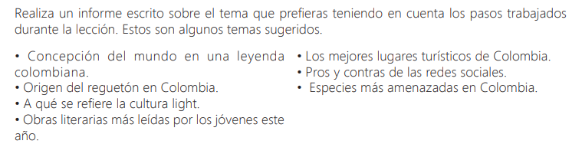
EL INFORME ESCRITO
MANOS A LA OBRA . AQUÍ ALGUNAS IDEAS PARA HACER UN INFORME

